Slide 1
Интерактивная игра «Мир эмоций»

Slide 2
Собери в корзину только весёлые груши!

Slide 3
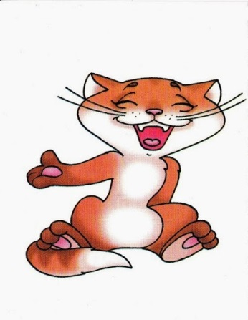
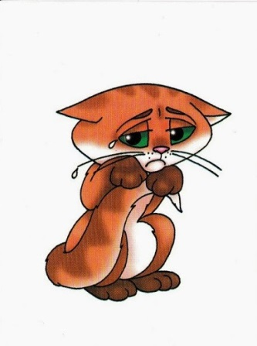
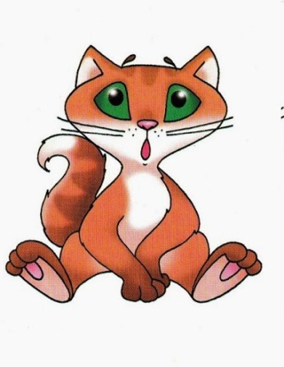
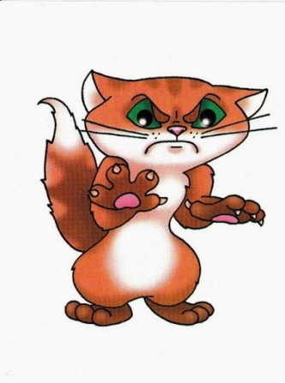
Найди пару

Slide 4
Найди половинку

